Slide 1










PHÒNG GD & ĐT HUYỆN THANH TRÌ
TRƯỜNG THCS NGỌC HỒI
MÔN NGỮ VĂN - LỚP 6
BÀI 1. TÔI VÀ CÁC BẠN
Tiết: 1,2,3. Bài học đường đời đầu tiên
(Tô Hoài)
Giáo viên: Vũ Thu Hiền
Chào mừng các em đến với tiết học

Slide 2
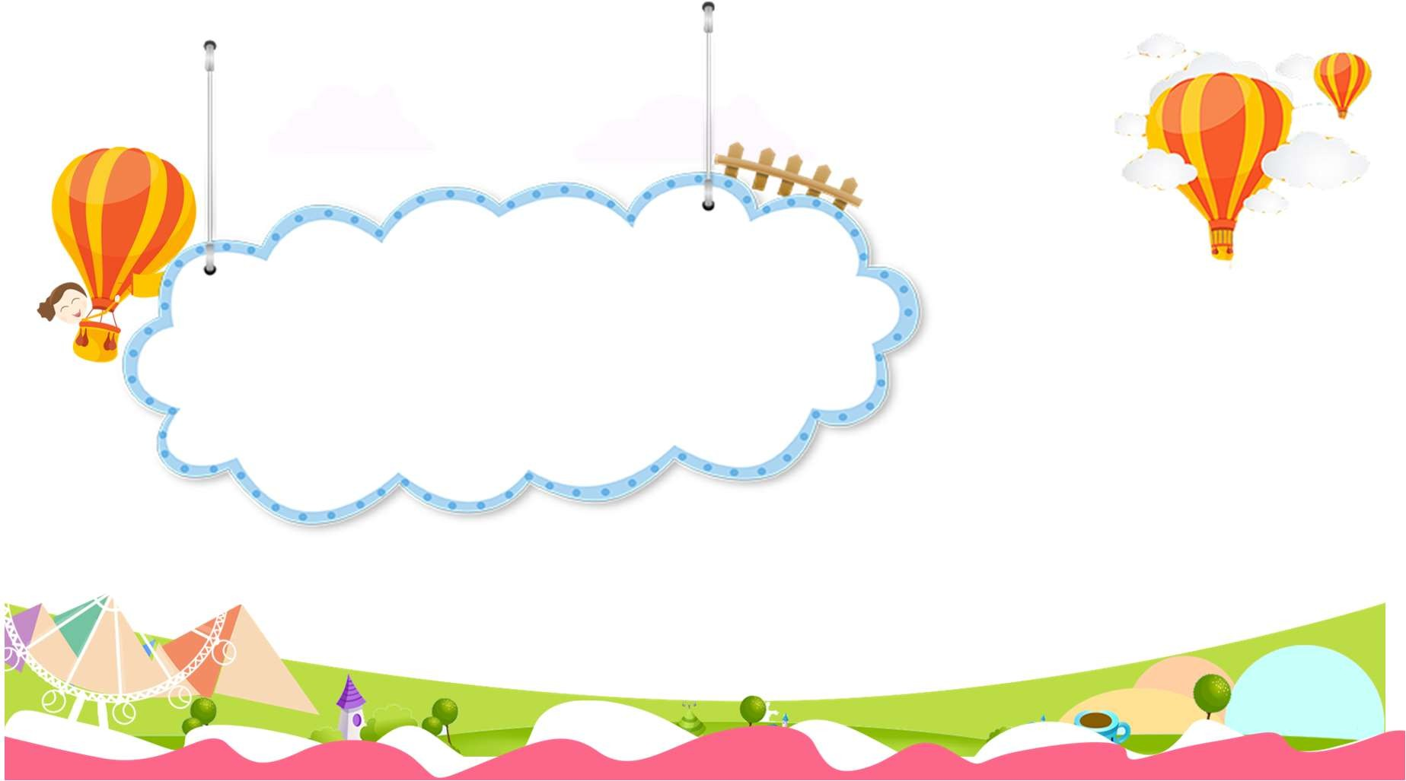
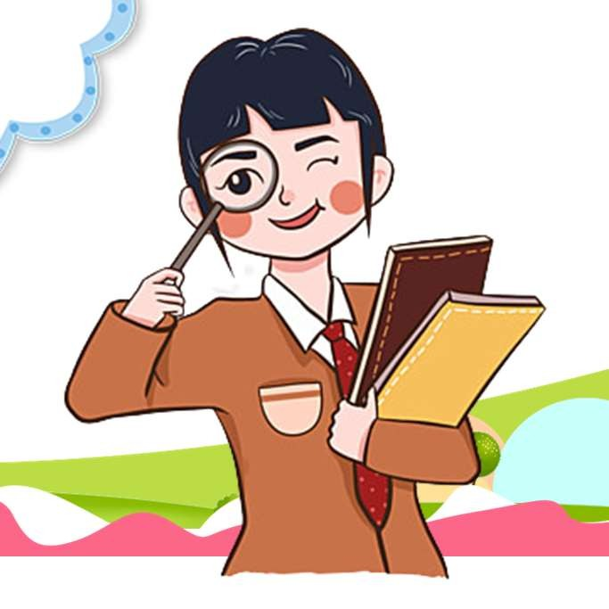
Giới thiệu cho cô và các bạn về người bạn thân của con nhé!

Slide 3
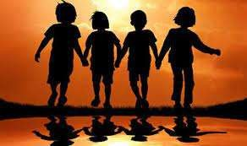
BÀI 1. TÔI VÀ CÁC BẠN
Tiết 1+2+3: Bài học đường đời đầu tiên (Tô Hoài)

Slide 4
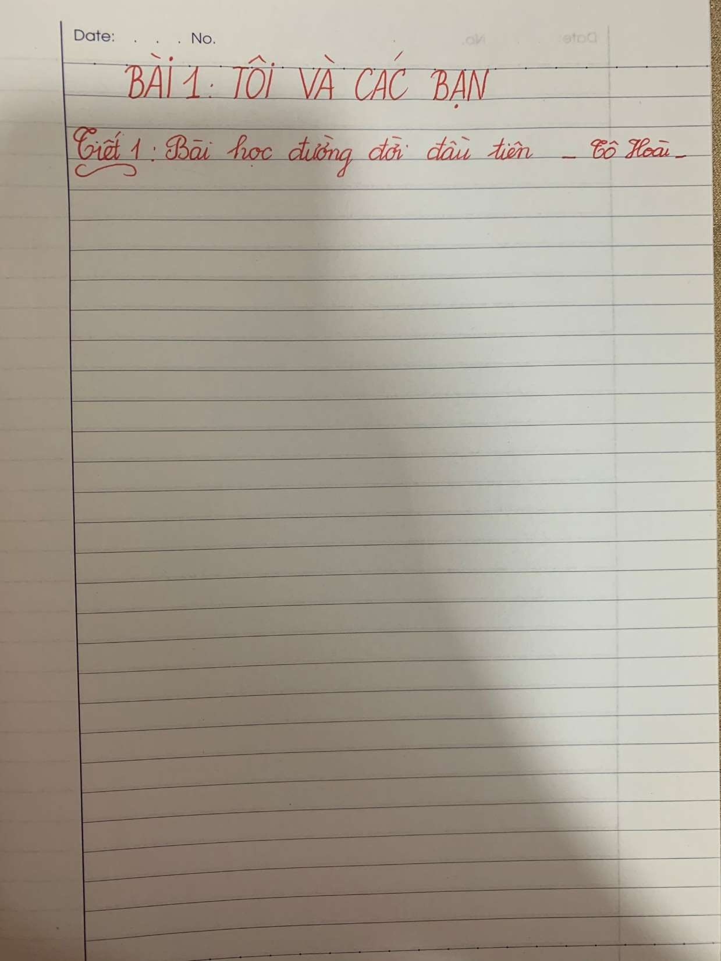

Slide 5



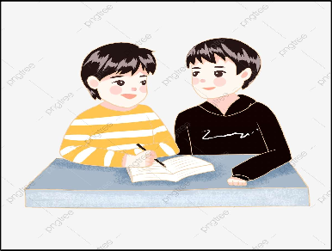




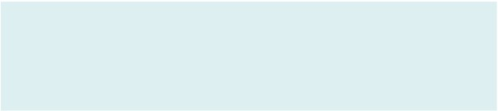

1. Tên bài, đề từ của văn bản hướng đến vấn đề nào?
Tình bạn
2. Để thể hiện chủ đề, bài học đưa ra mấy ngữ liệu?
Chủ đề còn trang bị cho các em tri thức nào về Tiếng Việt và tập làm văn
NGỮ LIỆU
1, Bài học đường đời đầu tiên.
Nếu cậu muốn có một người bạn.
Bắt nạt.
TẬP LÀM VĂN
TIẾNG VIỆT
Truyện
Truyện đồng thoại
Từ đơn
Từ phức

Slide 6
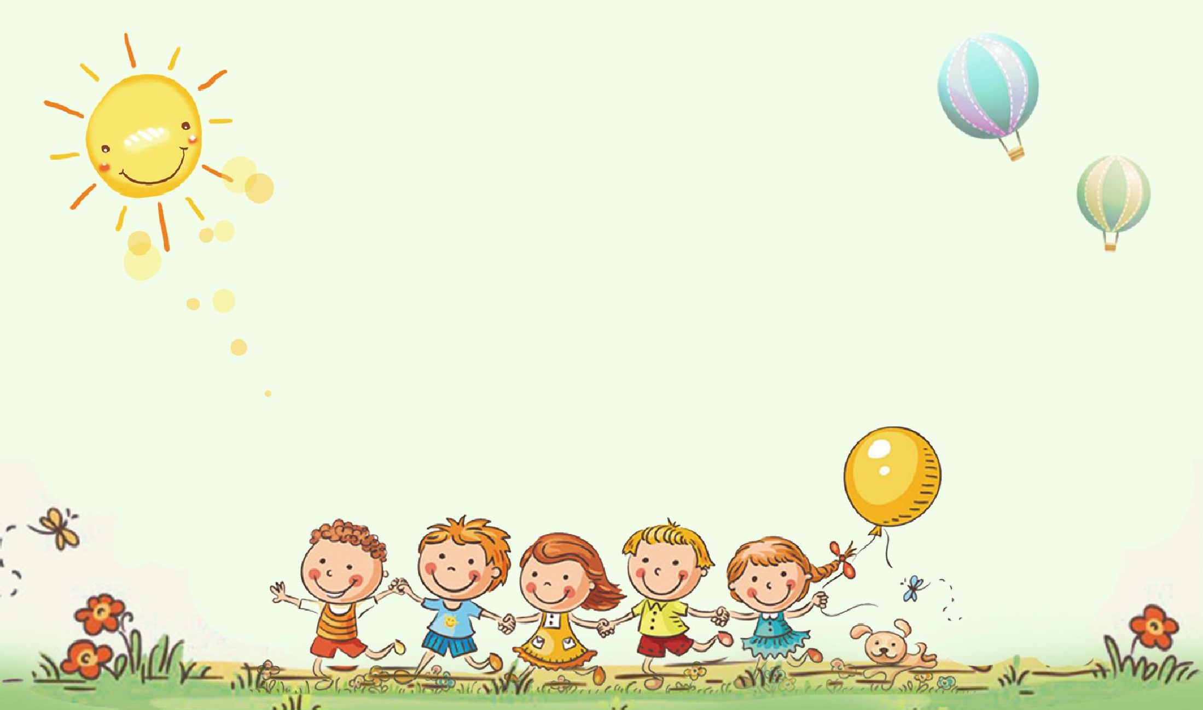
A.Tri thức Ngữ văn

Slide 7
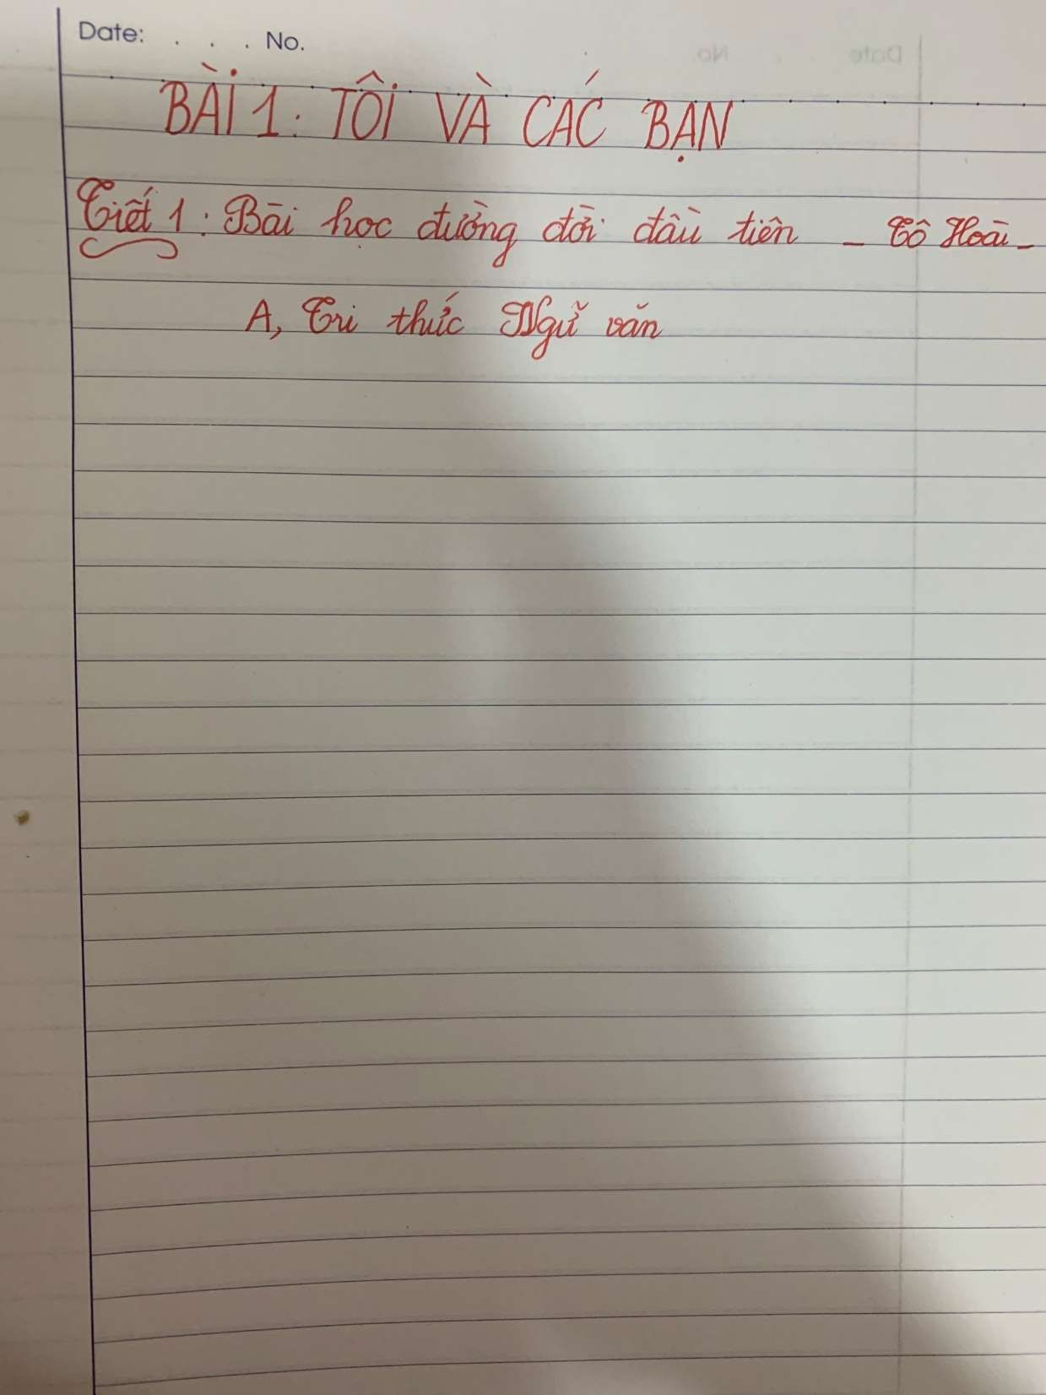

Slide 8
Các con đã đọc
văn bản “Bài học đường đời đầu tiên” chưa? Trả lời cho cô những câu hỏi sau nhé
Truyện đó của tác giả nào?
Nếu muốn tóm tắt nội dung câu chuyện, con sẽ tóm tắt những sự kiện nào?
Nhân vật chính của truyện là ai? Nêu một vài chi tiết giúp con hiểu được đặc điểm của nhân vật đó?

Slide 9
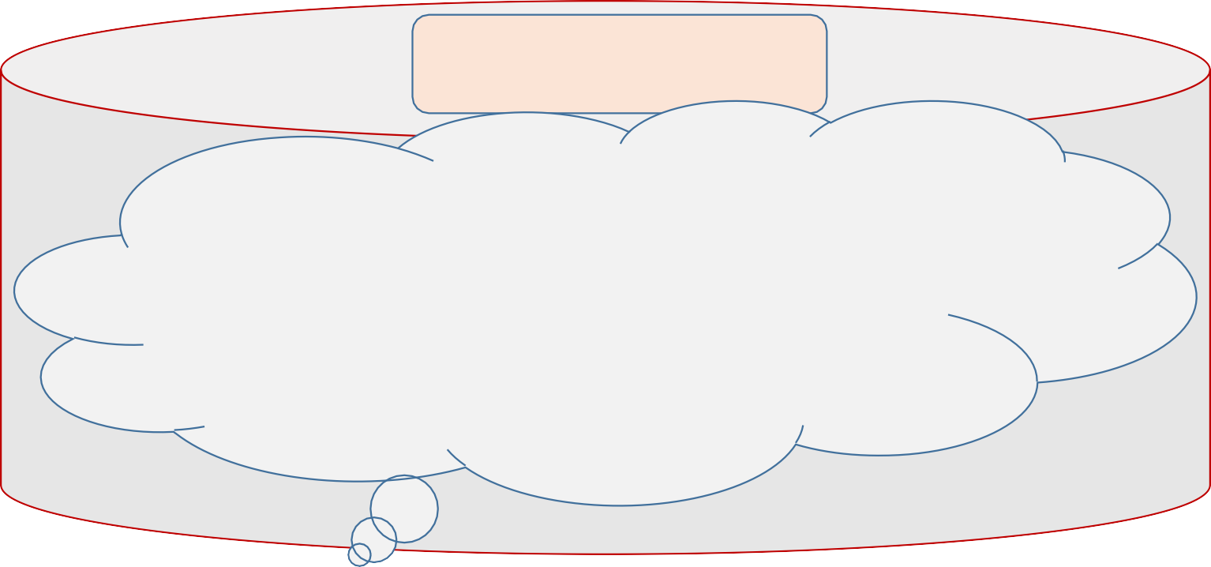
1. Truyện.
Truyện là một loại tác phẩm văn học kể lại một câu chuyệ_{T}n_{r},_{uy}c_{ệ}ó_{n là}c_{g}ố_{ì}t? truyện, nhân vật, không gian, thời gian, hoàn cảnh diễn ra các sự việc.

Slide 10
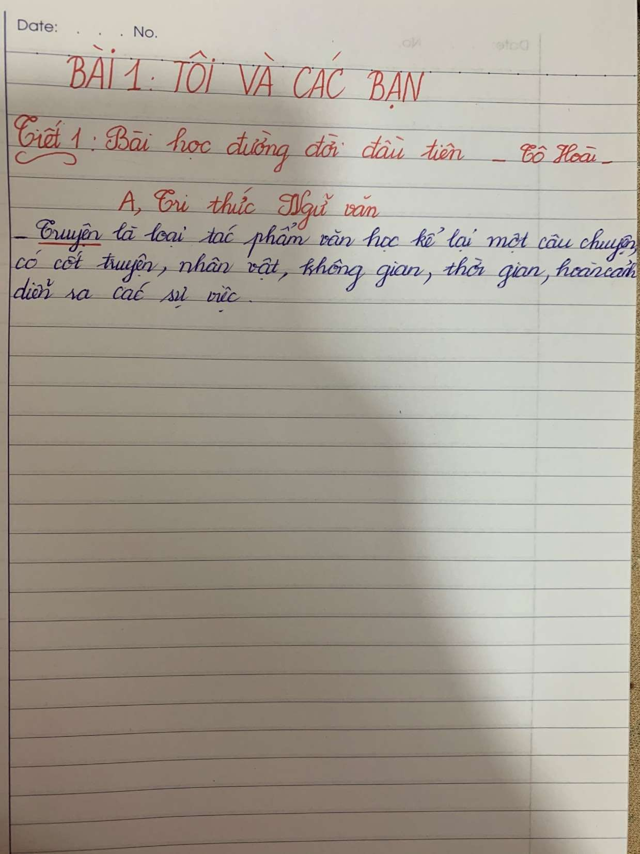

Slide 11
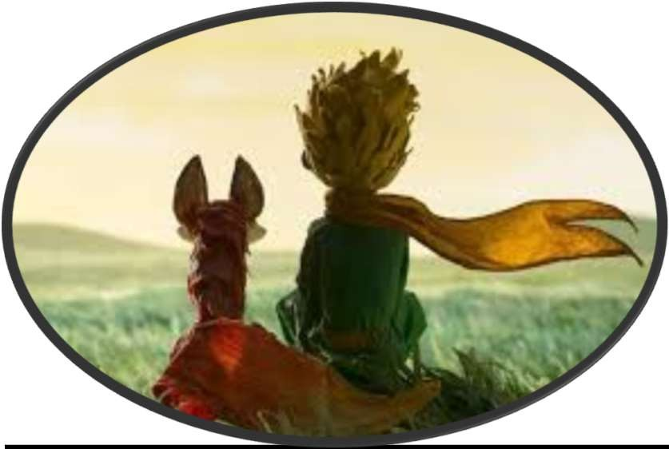
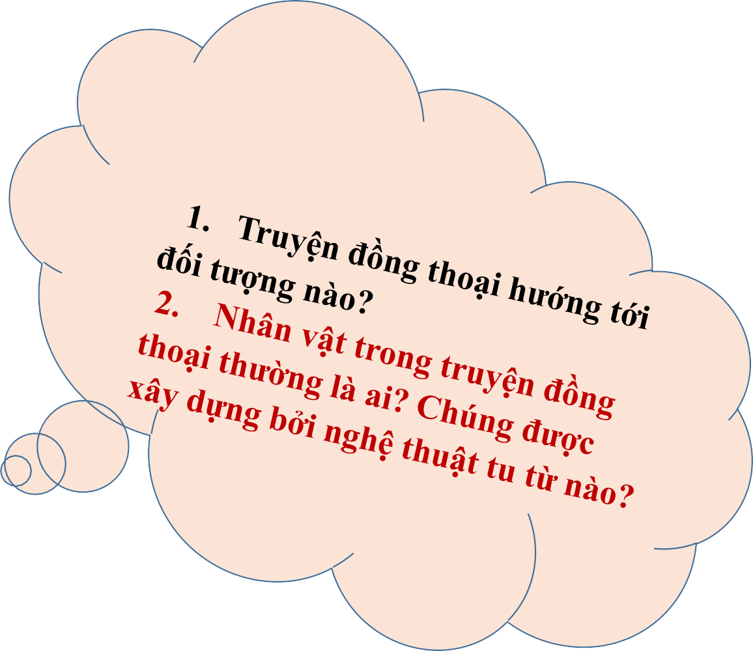


Slide 12
+ Tác phẩm truyện: có nhân vật, sự việc, cốt truyện diễn ra trong thời gian, không gian.
+ Đối tượng hướng tới: Thiếu nhi
Khái niệm Truyện đồng thoại
+ Nhân vật thường là loài vật hoặc đồ vật được nhân cách hóa (mang những đặc tính vốn có của loài vật hoặc đồ vật vừa thể hiện đặc điểm của con người)

Slide 13
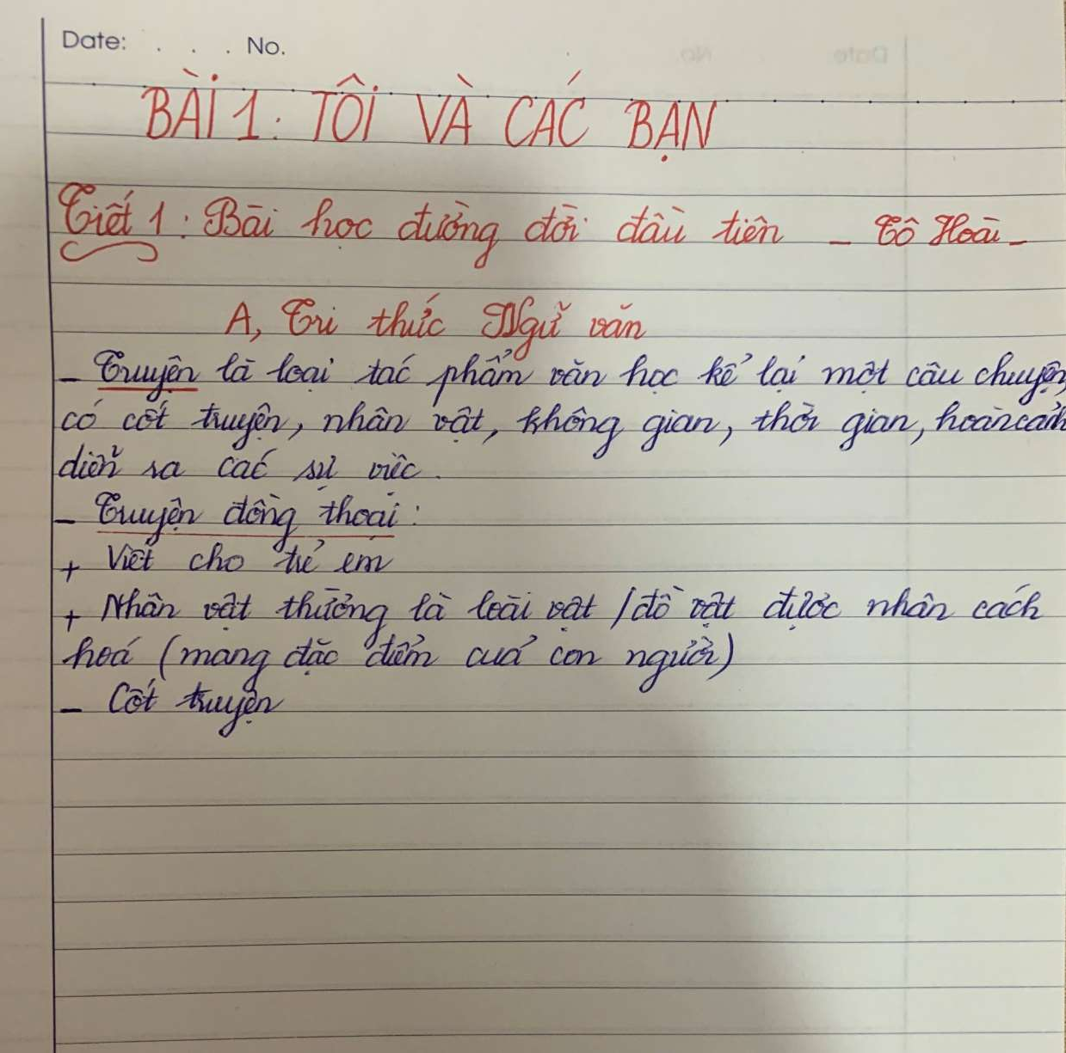

Slide 14
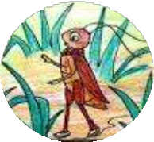






Cốt truyện: gồm các sự kiến chính được sắp xếp theo một trình tự nhất định: có mở đầu, diễn biến và kết thúc.
Nhân vật là đối tượng có hình dáng, cử chỉ, hành động, ngôn ngữ, cảm xúc,...Nhân vật thường là con người nhưng cũng có thể là thần tiên, ma quỷ, đồ vật, con vật...
Đặc trưng của truyện đồng thoại
Cốt truyện: gồm các sự kiến chính được sắp xếp theo một trình tự nhất định: có mở đầu, diễn biến và kết thúc.
Người kể chuyện: là nhân vật do nhà văn tạo ra để kể lại câu chuyện. Người kể chuyện có thể ở ngôi thứ nhất, hoặc ngôi thứ ba.
Lời người kể chuyện: thuật lại các sự việc trong câu chuyện. Lời nhân vật: Đối thoại, độc thoại (trực tiếp)

Slide 15
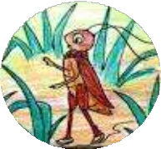
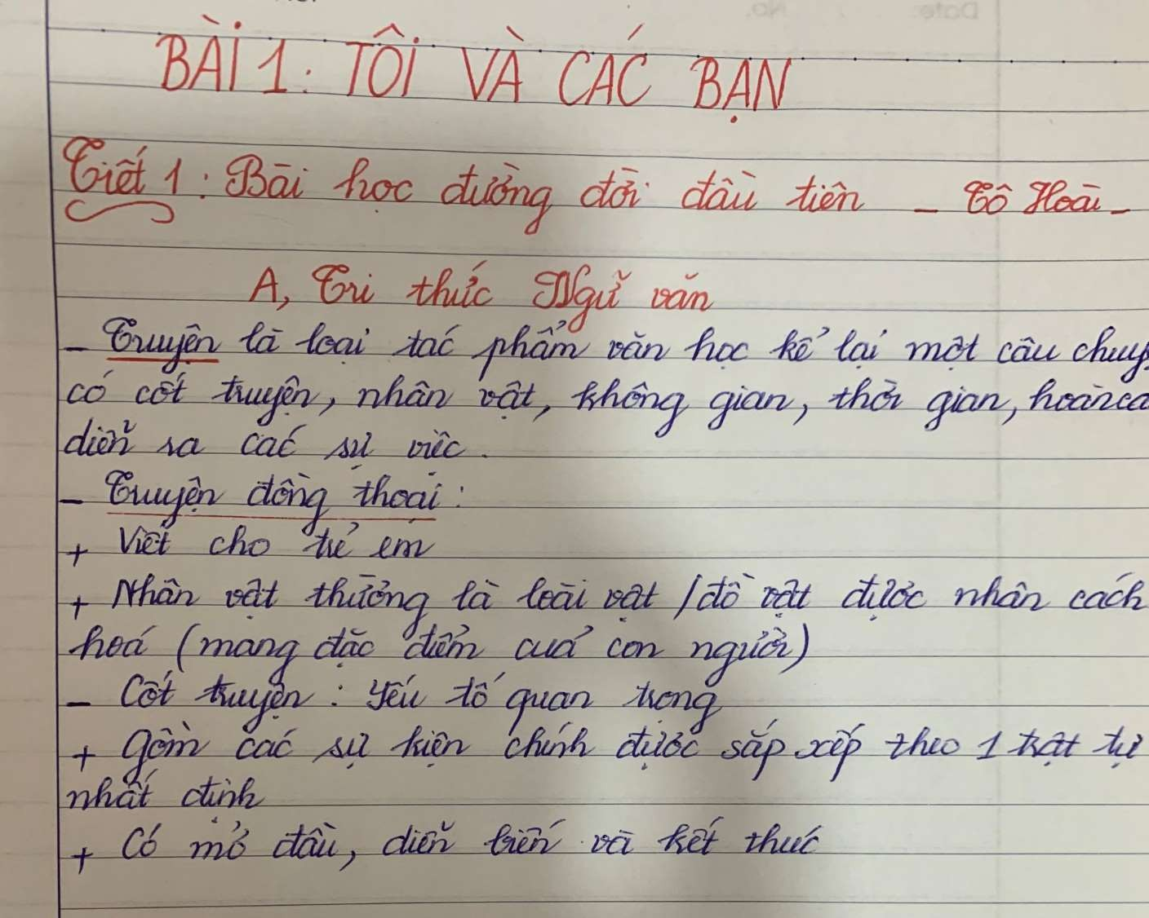
- Cốt truyện: Yếu tố quan trọng
+ Gồm các sự kiện chính được sắp xếp theo một trật tự nhất định
+ Có mở đầu, diễn biến và kết thúc
Đặc trưng của truyện

Slide 16

- Cốt truyện: Yếu tố quan trọng
+ Gồm các sự kiện chính được sắp xếp theo một trật tự nhất định
+ Có mở đầu, diễn biến và kết thúc
- Nhân vật:
+ Là đối tượng có hính dáng, cử chỉ, hành động, ngôn ngữ, cảm xúc, suy nghĩ…
+ Thường là con người nhưng cũng có thể là thần tiên, ma quỷ, con vật, đồ vật
Đặc trưng của truyện
Ví dụ các nhân vật:
Văn bản “Nếu cậu muốn có một người bạn”: Hoàng tử, con cáo
Văn bản “Bài học đường đời đầu tiên”: Dế Mèn, Dế Choắt, Chị Cốc
Văn bản “Những người bạn”: Bê-tô, Lai-ca

Slide 17
- Cốt truyện: Yếu tố quan trọng
+ Gồm các sự kiện chính được sắp xếp theo một trật tự nhất định
+ Có mở đầu, diễn biến và kết thúc
- Nhân vật:
+ Là đối tượng có hính dáng, cử chỉ, hành động, ngôn ngữ, cảm xúc, suy nghĩ…
+ Thường là con người nhưng cũng có thể là thần tiên, ma quỷ, con vật, đồ vật
Đặc trưng của truyện

Slide 18
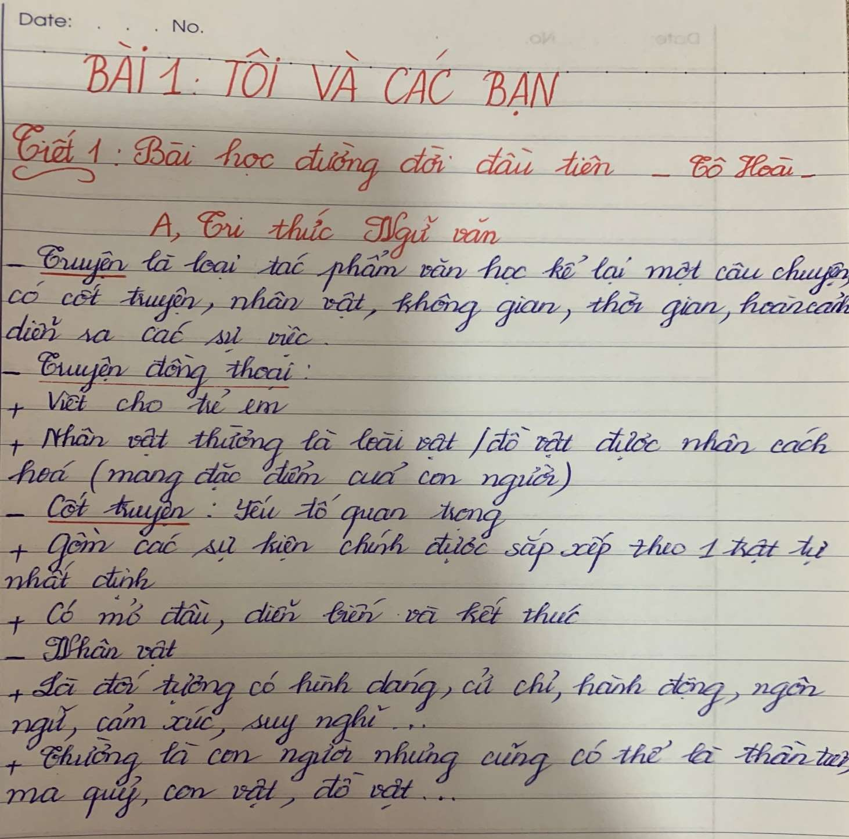

Slide 19


- Cốt truyện: Yếu tố quan trọng
+ Gồm các sự kiện chính được sắp xếp theo một trật tự nhất định
+ Có mở đầu, diễn biến và kết thúc
- Nhân vật:
+ Là đối tượng có hính dáng, cử chỉ, hành động, ngôn ngữ, cảm xúc, suy nghĩ…
+ Thường là con người nhưng cũng có thể là thần tiên, ma quỷ, con vật, đồ vật
Đặc trưng của truyện
- Người kể chuyện: Nhân vật do nhà văn tạo ra để kể lại câu chuyện
+ Người kể chuyện ngôi thứ nhất: Trực tiếp xuất hiện, xưng “tôi”
+ Người kể chuyện ngôi thứ ba: Không tham gia vào câu chuyện nhưng có khả năng “biết hết” moi chuyện.

Slide 20
Ngữ liệu 1: Bởi tôi ăn uống điều độ và làm việc có chừng mực nên tôi chóng lớn lắm. Chẳng bao lâu tôi đã trở thành một chàng dế thanh niên cường tráng.
=> Ngôi kể thứ nhất, người kể xưng “tôi”
Ngữ liệu 2: Thằng Cúc, thằng Xuân, con Tý, con Túc sán gần giương đôi mắt ngắm bộ quần áo mới của Sơn. Sơn nhận thấy chúng ăn mặc không khác
ngày thường, vẫn những bộ quần áo màu nâu bạc đã vá nhiều chỗ.
=> Ngôi kể thứ ba

Slide 21
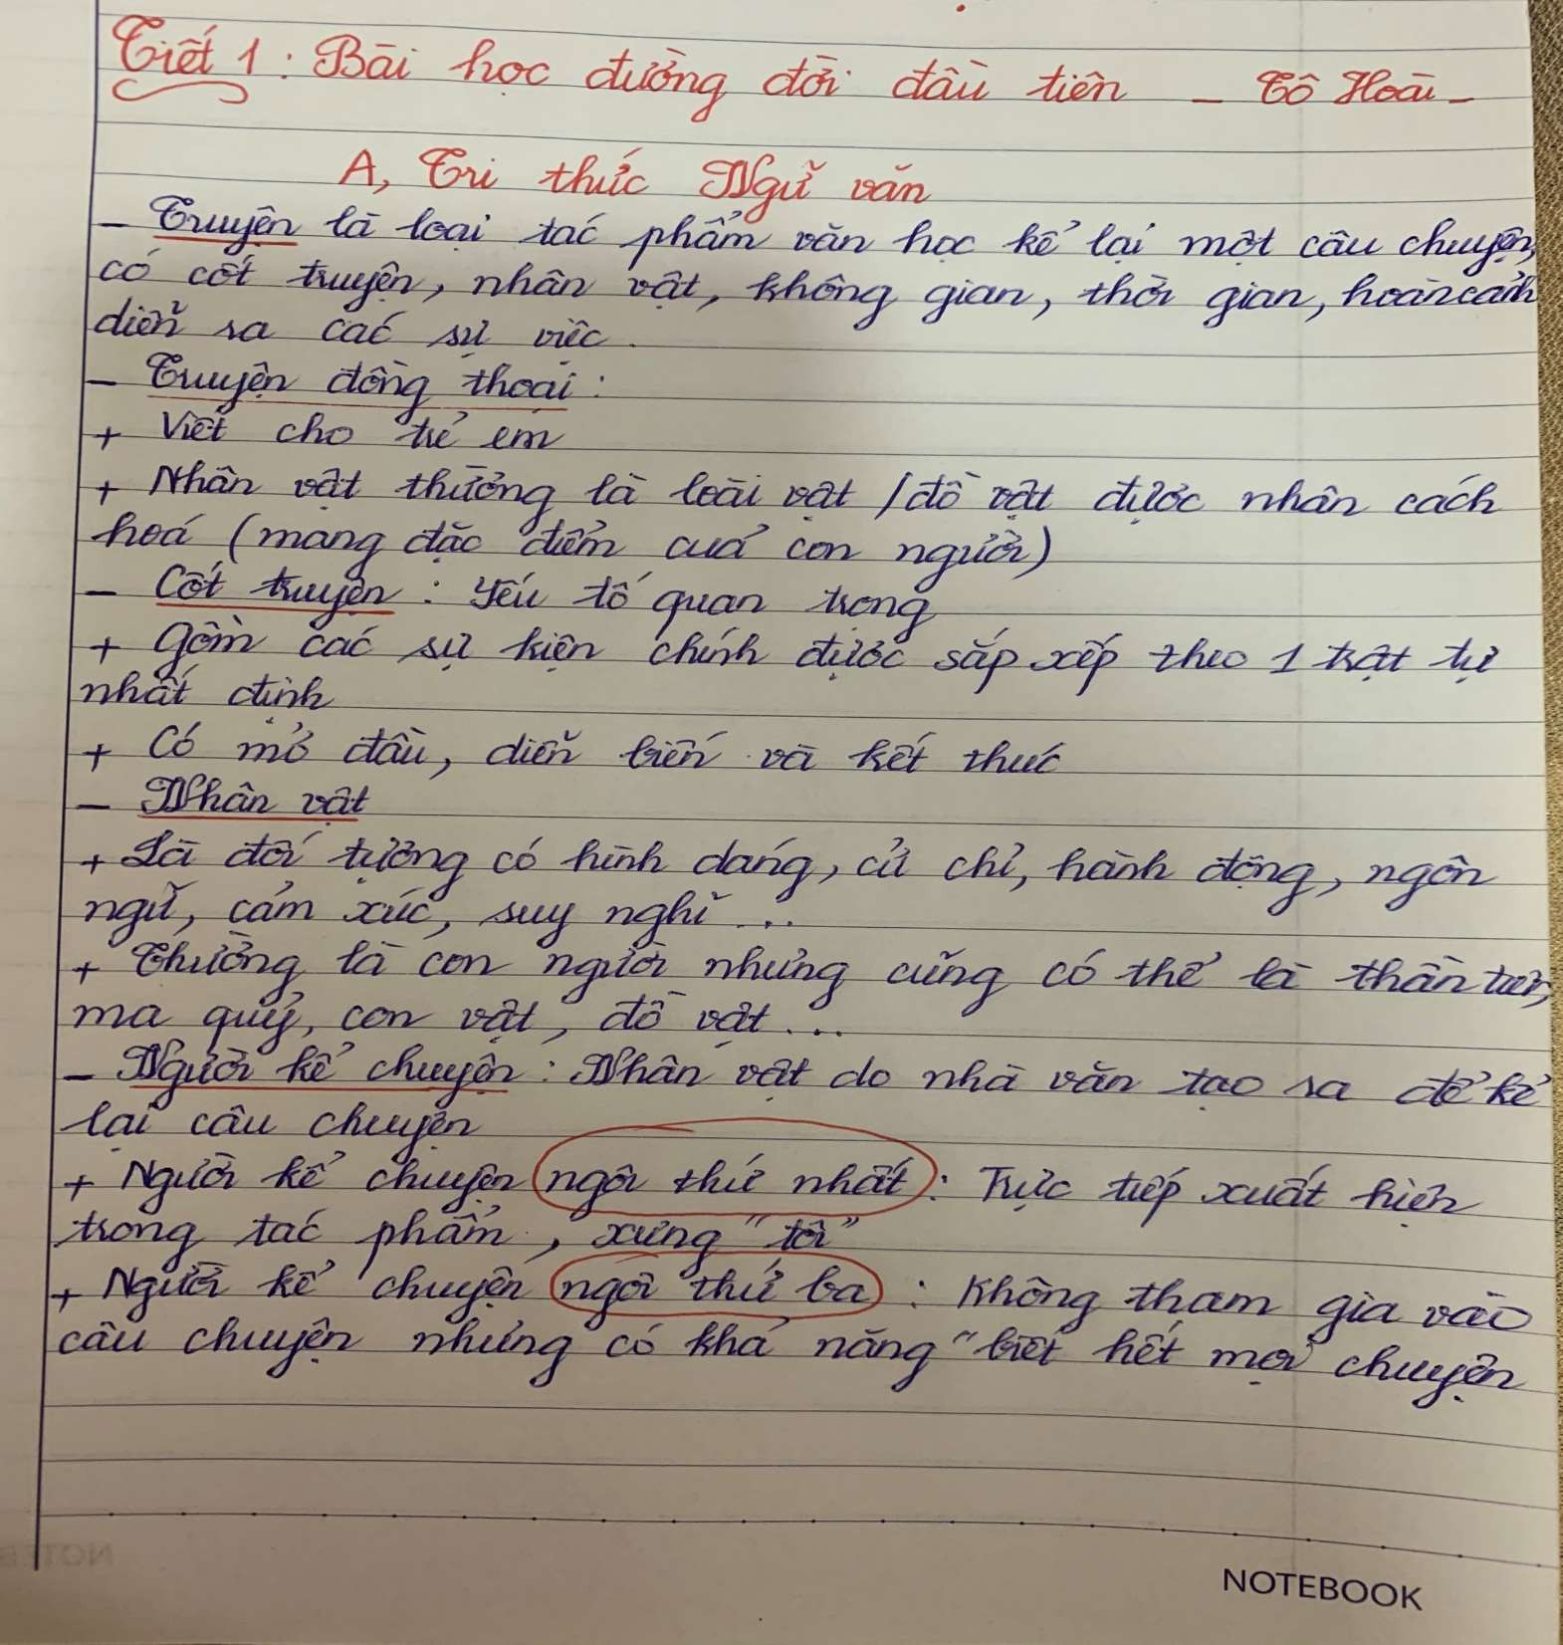

Slide 22

- Cốt truyện: Yếu tố quan trọng
+ Gồm các sự kiện chính được sắp xếp theo một trật tự nhất định
+ Có mở đầu, diễn biến và kết thúc
- Nhân vật:
+ Là đối tượng có hính dáng, cử chỉ, hành động, ngôn ngữ, cảm xúc, suy nghĩ…
+ Thường là con người nhưng cũng có thể là thần tiên, ma quỷ, con vật, đồ vật
Đặc trưng của truyện
- Người kể chuyện: Nhân vật do nhà văn tạo ra để kể lại câu chuyện
+ Người kể chuyện ngôi thứ nhất: Trực tiếp xuất hiện, xưng “tôi”
+ Người kể chuyện ngôi thứ ba: Không tham gia vào câu chuyện nhưng có khả năng “biết hết” moi chuyện.
Lời người kể chuyện và lời nhân vật:
+ Lời người kể chuyện: Thuật lại các sự việc trong câu chuyện
+ Lời nhân vật: Đối thoại, độc thoại

Slide 23
Rồi Dế Choắt loanh quanh, băn khoăn. Tôi phải bảo:
Được, chú mình cứ nói thẳng thừng ra nào. Dế Choắt nhìn tôi mà rằng:
Anh đã nghĩ thương em như thế thì hay là anh đào giúp cho em một cái
ngách sang bên nhà anh, phòng khi tối lửa tắt đen có đứa nào đến bắt nạt thì em chạy sang…
Chưa nghe hết câu, tôi hếch răng lên, xì một hơi rõ dài. Rồi với điệu bộ
khinh khỉnh, tôi mắng:
Hức! Thông ngách sang nhà ta? Dễ nghe nhỉ! Chú mày hôi như cú mèo thế này, ta nào chịu được. Thôi, im cái điệu mưa dầm sùi sụt ấy đi. Đào tổ nông thì cho chết.
Tôi về, không một chút bận tâm

Slide 24
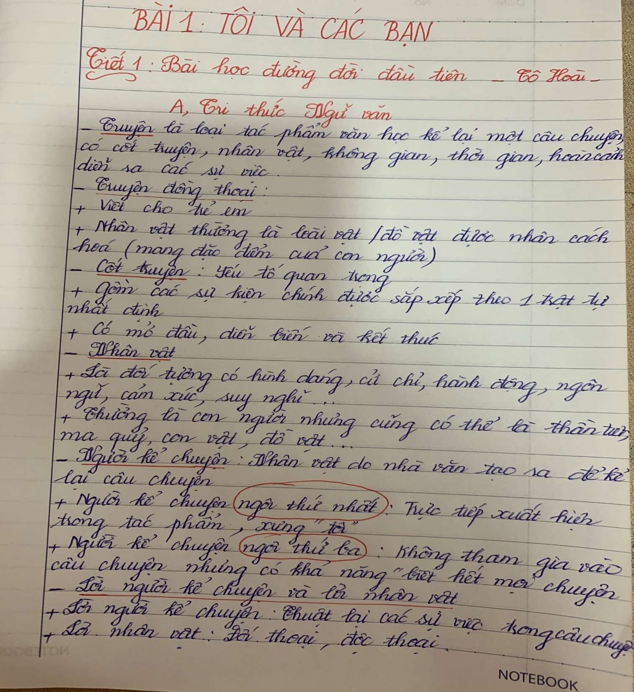

Slide 25

B. Văn bản 1

Slide 26


Bài học đường đời đầu tiên
(Trích “Dế Mèn phiêu lưu kí”)

Slide 27
I. ĐỌC HIỂU KHÁI QUÁT

Slide 28
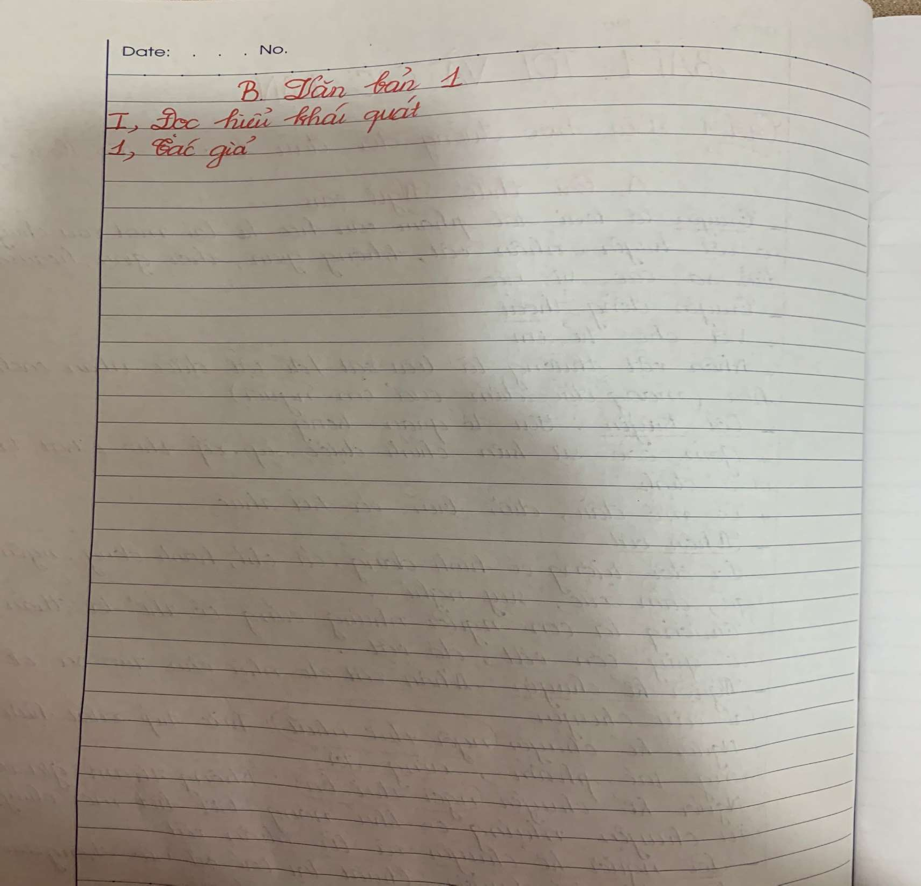

Slide 29
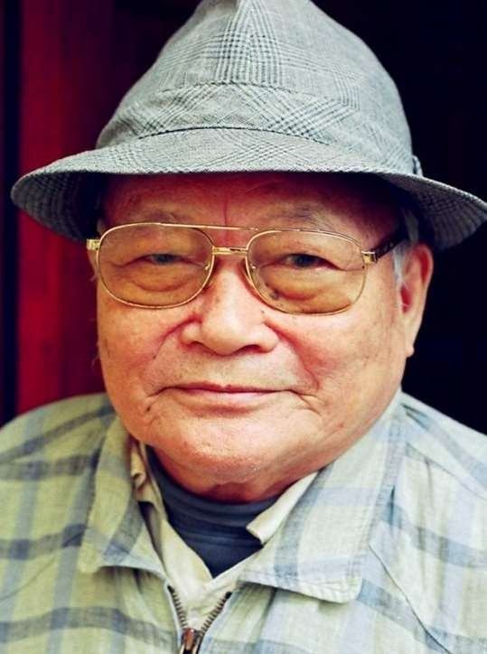

1. Tác giả

Slide 30
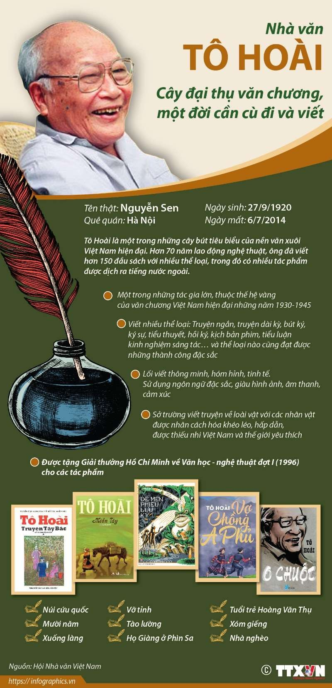


Slide 31
Thông tin nào sau đây không đúng về tác giả Tô Hoài?
(1)
Tên khai sinh: Nguyễn Sen
(5)
Có vốn sống phong phú
(9)
Có tác phẩm: “Bắt nạt”
(2)
Tên khai sinh: Nguyễn Dữ
(6)
Năng lực quan sát và miêu tả tinh tế
(10)
Đóng góp hơn 100 tác phẩm
(3)
Quê quán: Huế
(7)
Chuyên viết về người nông dân
(11)
Có tác phẩm: Võ sĩ Bọ Ngựa
(4)
Đóng góp hơn 300 tác phẩm
(8)
Lối văn giàu hình ảnh, nhịp điệu
(12)
Ngôn ngữ chân thực, gần gũi với đời sống

Slide 32

Sử dụng phương tiện có kết nối mạng tìm hiểu thêm một số thông tin về tác giả Tô Hoài và giới thiệu với cô và các bạn nhé!

Slide 33
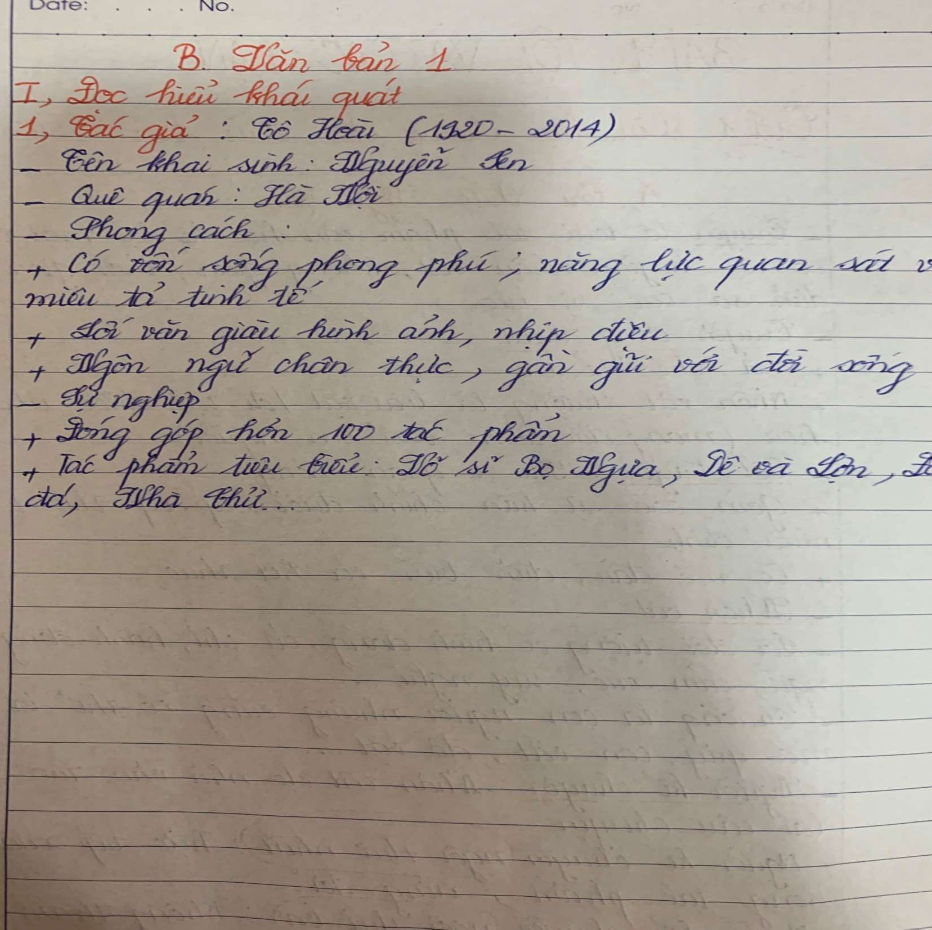

Slide 34

2.
Tác phẩm

Slide 35
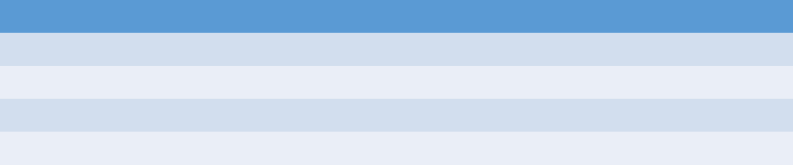
a. Xuất xứ: Trích từ tập “Dế Mèn phiêu lưu kí”
b. Thể loại, PTBĐ
- Thể loại: Truyện ngắn
- PTBĐ chính: Tự sự
c. Từ khó
Từ khó
1, Hủn hoẳn
2, Xốc nổi
3, Trịch thượng 4, Ăn xổi ở thì
Nghĩa của từ
a, cách sống tạm bợ cho qua ngày, không tính đến ổn định lâu dài. b, ra vẻ bề trên, khinh thường người khác
c, ngắn đến mức khó coi
d, hăng hái nhưng thiếu chín chắn

Slide 36
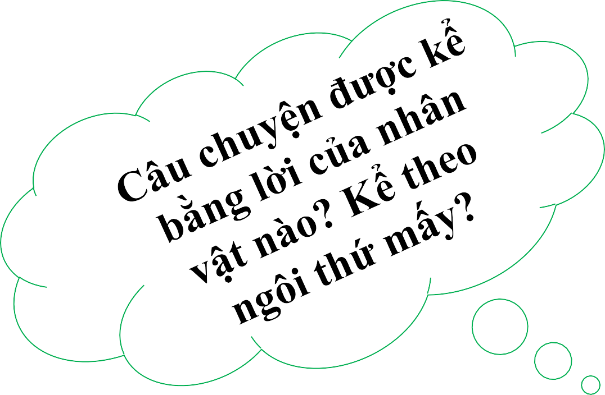
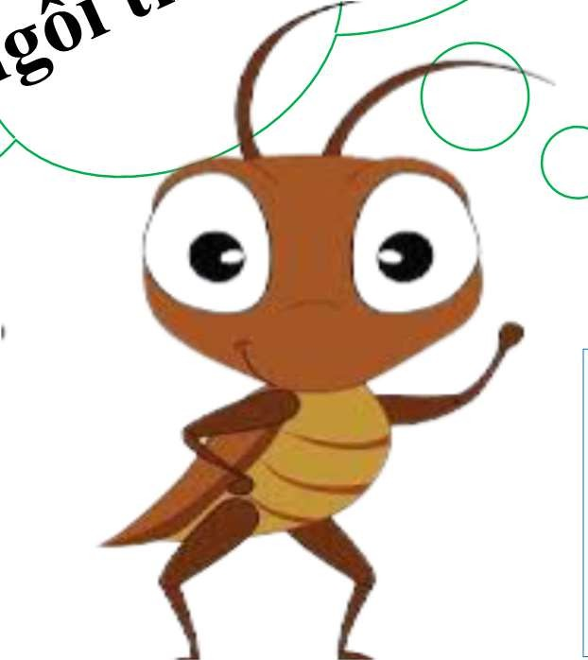

Người kể chuyện: Dế Mèn
Ngôi kể: ngôi thứ nhất

Slide 37
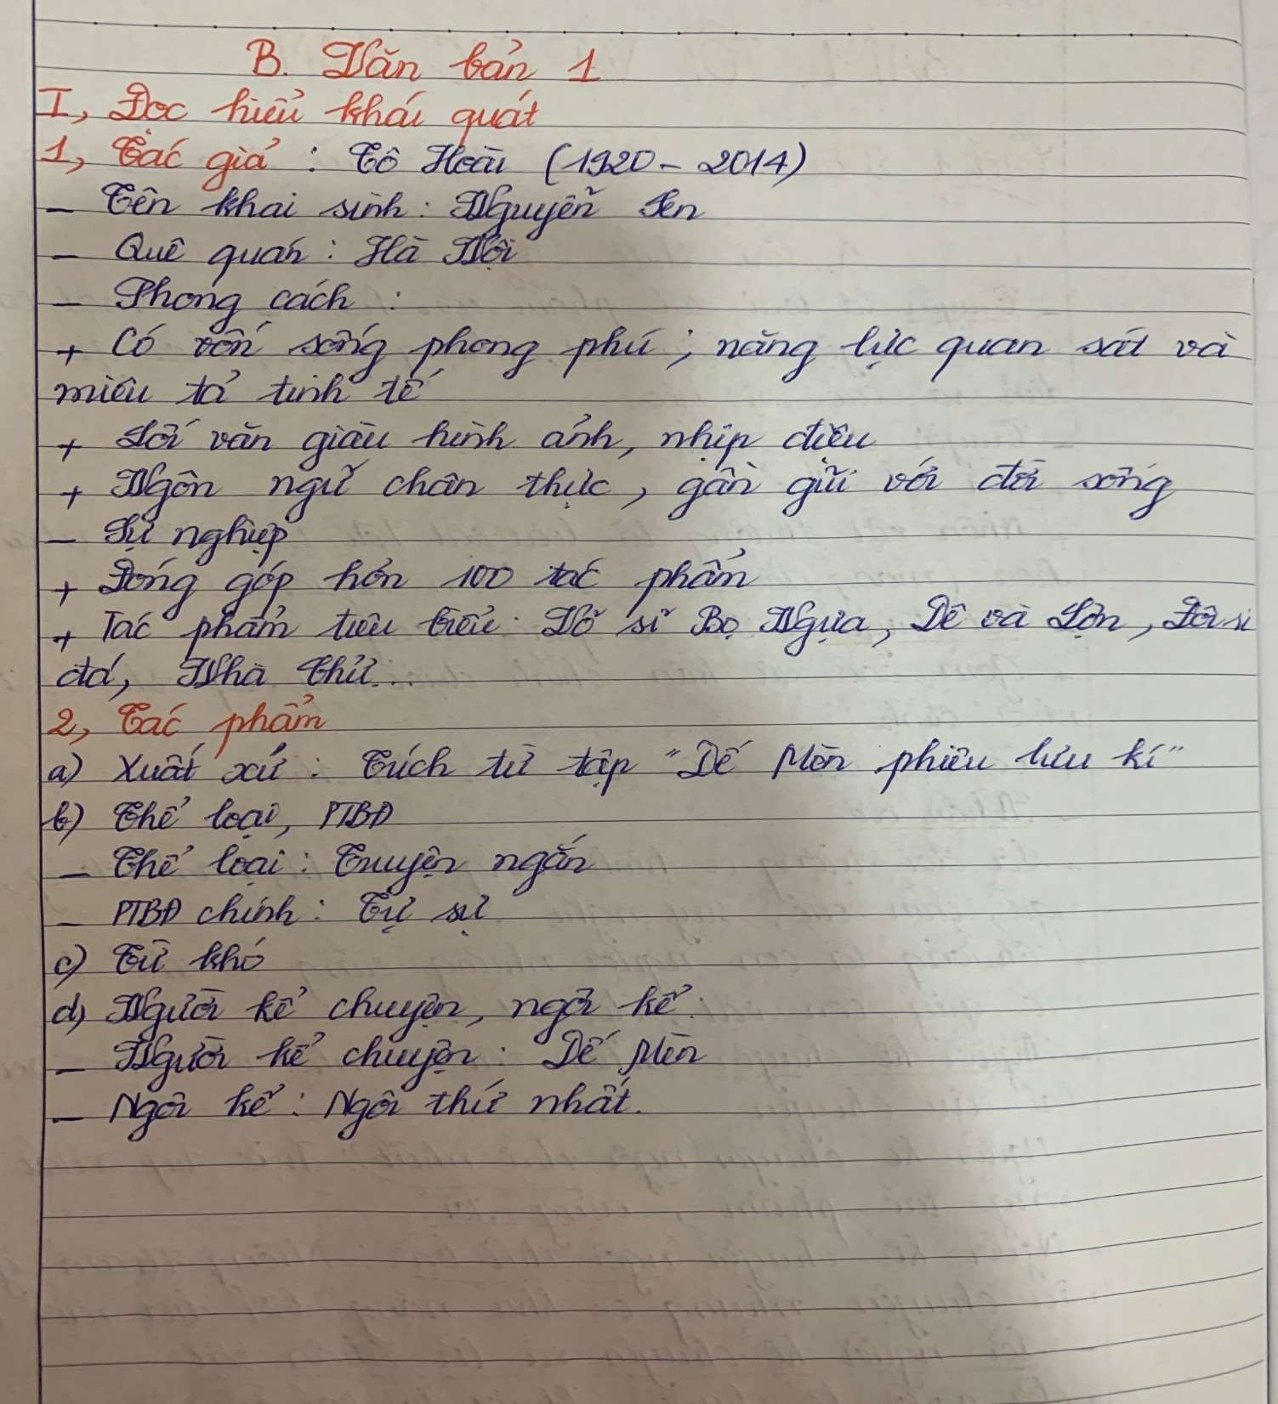

Slide 38
II. ĐỌC HIỂU CHI TIẾT

Slide 39

Ngoại hình, hành động, tính cách của Dế Mèn

Slide 40
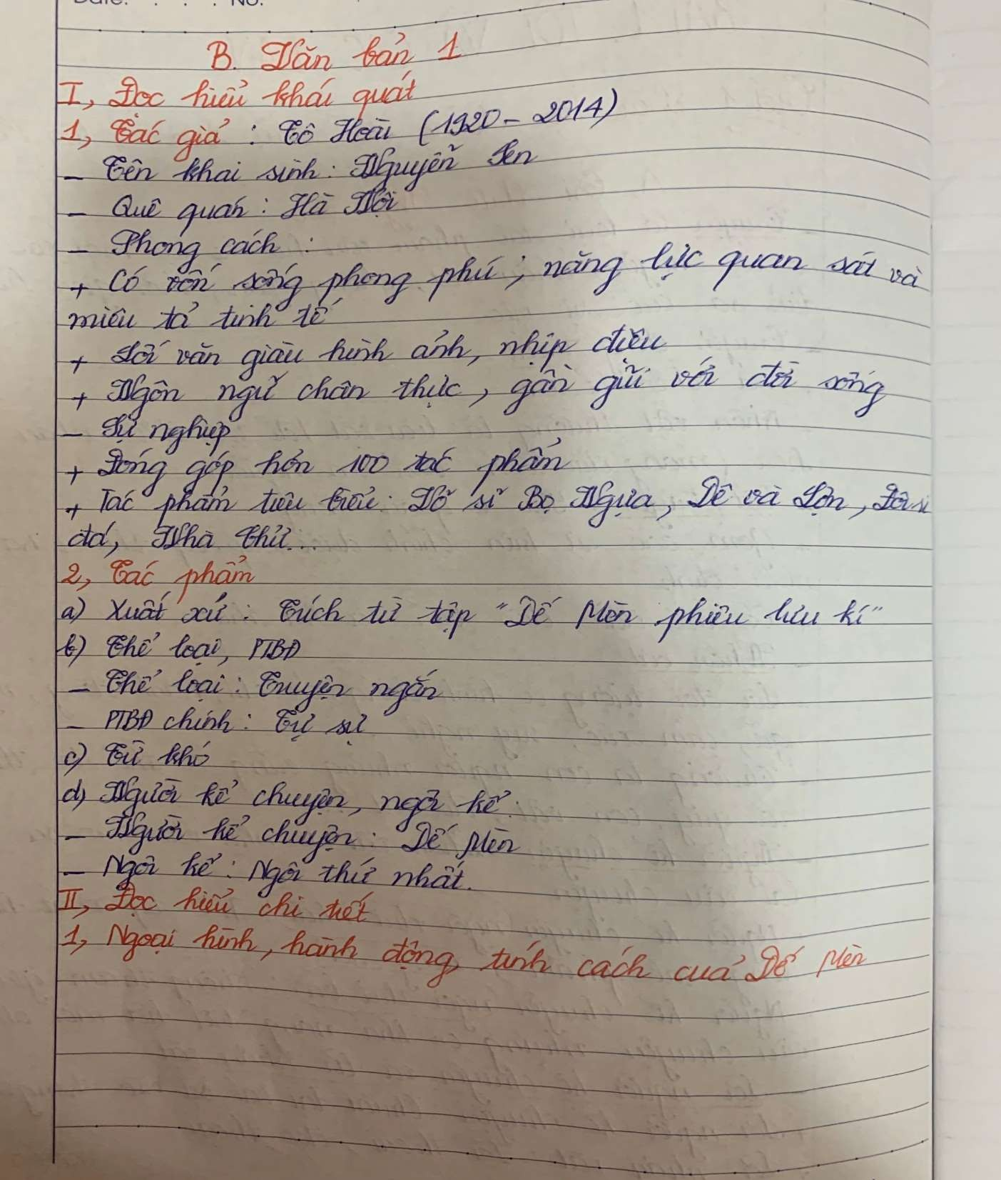

Slide 41
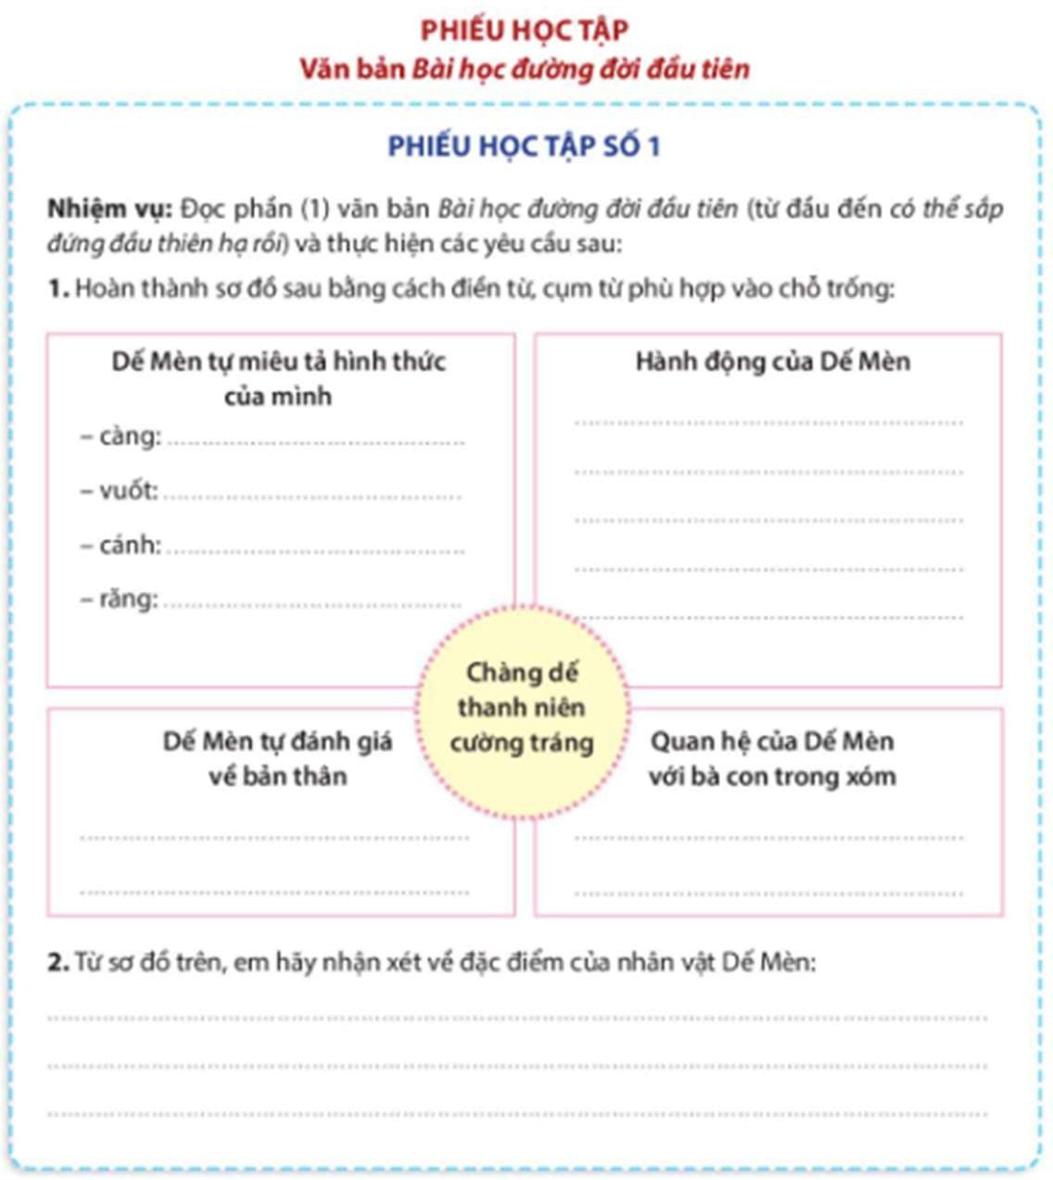


Slide 42

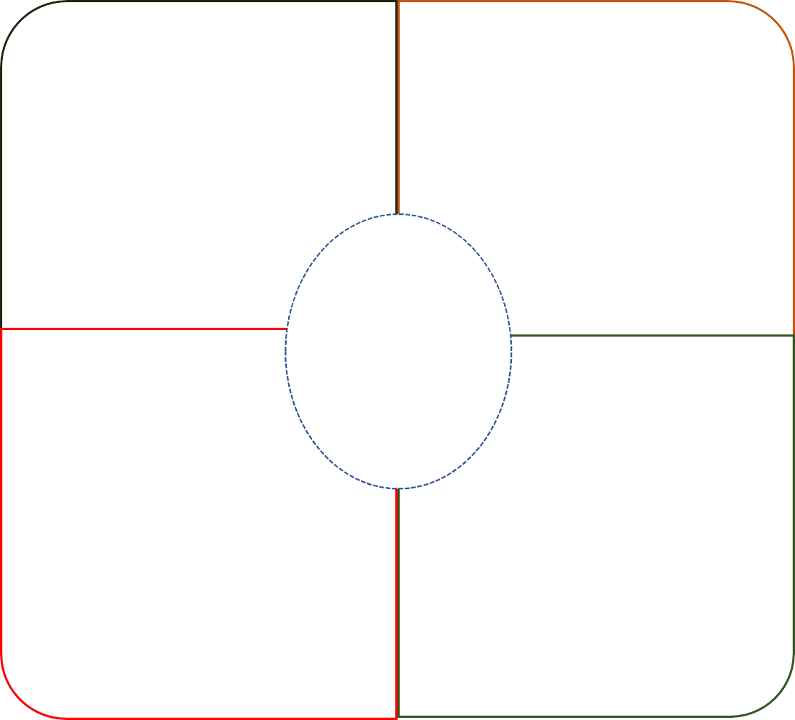
Dế Mèn tự miêu tả hình thức của mình:
càng:mẫm bóng
_{vuốt:} nhọn hoắt
_{cánh:}dài, kín tận đuôi
răng:đen nhánh
Hành động của Dế Mèn:
Vũ lên phành phạch giòn giã
Co cẳng, đạp phanh phách
Nhai ngoàm ngoạp…
- Vuốt râu trịnh trọng, khoan
thai…
- râu:
dài, uốn cong
Chàng dế thanh niên cường tráng
- Đi đứng oai vệ
Quan hệ của Dế Mèn với bà con trong xóm:
Dế Mèn tự đánh giá về bản thân:
Cà khịa, to tiếng…
Quát chị cào cào
Ghẹo anh Gọng Vó,…
- Tự tin, biết chăm sóc bản thân, ăn uống điều độ.
- Tài giỏi, ghê gớm, có thể đứng đầu trong thiên hạ.

Slide 43

Nhận xét: Dế Mèn vừa mang những đặc tính vốn có cùa loài vật (hình dáng, cử chỉ, đặc điểm...) vừa mang đặc điểm của con người (lời nói, ý nghĩ). Đặc trưng của truyện đồng thoại.
Nghệ thuật: Sử dụng nhiều tính từ, động từ mạnh, từ láy, biện pháp nghệ thuật nhân hoá, trí tưởng tượng phong phú.

Slide 44
Lời nói, thái độ của Dế Mèn

Slide 45
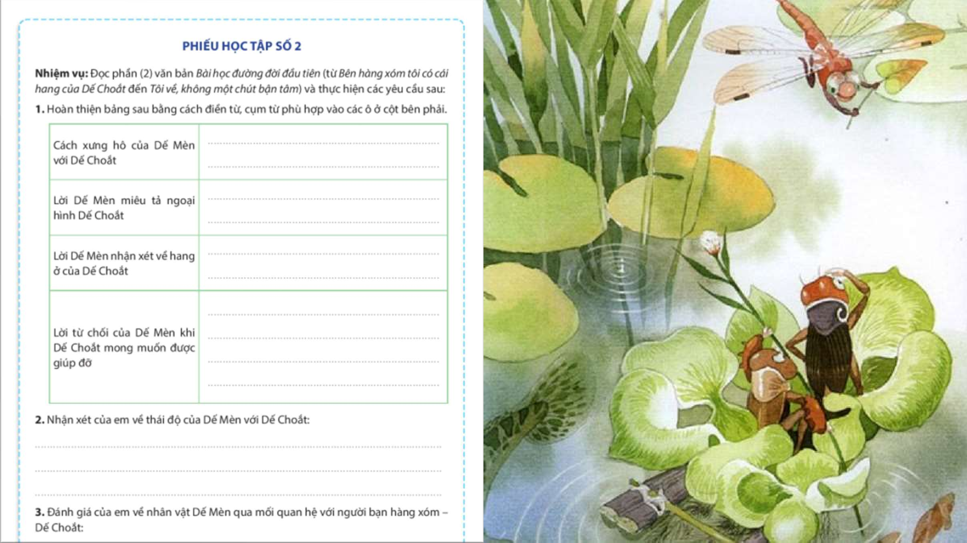

Slide 46
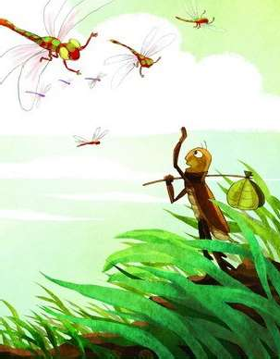
Cách xưng hô của Dế Mèn | - Xưng hô: “ta - chú mày”
Lời Dế Mèn miêu tả ngoại hình Dế Choắt | Như gã nghiện thuốc phiện. Cánh ngắn củn, râu một mẩu, mặt mũi ngẩn ngơ. Hôi như cú mèo.
Lời Dế Mèn nhận xét về hang ở của Dế Choắt | - Cẩu thả, tuềnh toàng
Lời từ chối của Dế Mèn khi Dế Choắt mong muốn được giúp đỡ | - Lời từ chối phũ phàng “Đào tổ nông thì cho chết”.
Dế Mèn tỏ thái độ chê bai, trịch thượng, ích kỉ, coi thường Dế Choắt.

Slide 47
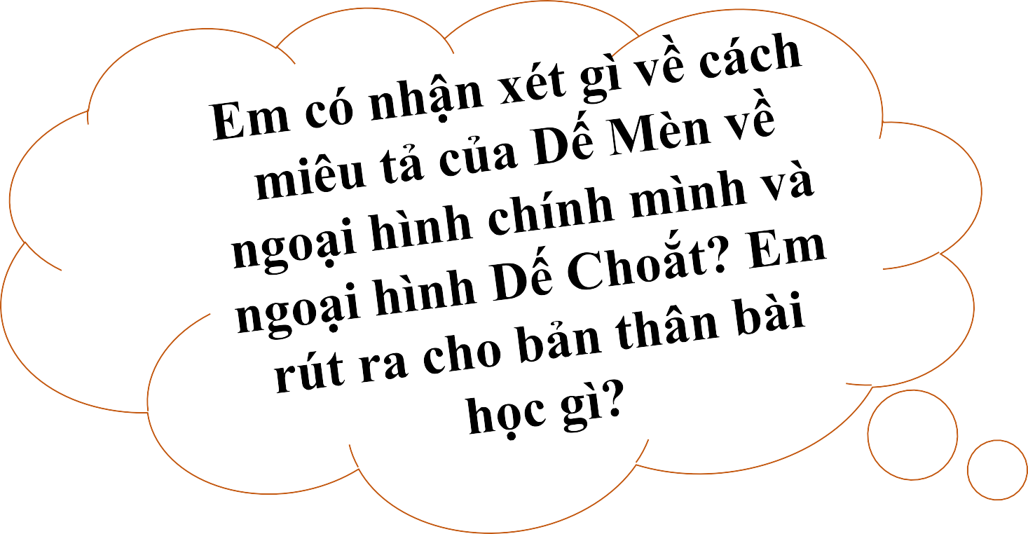
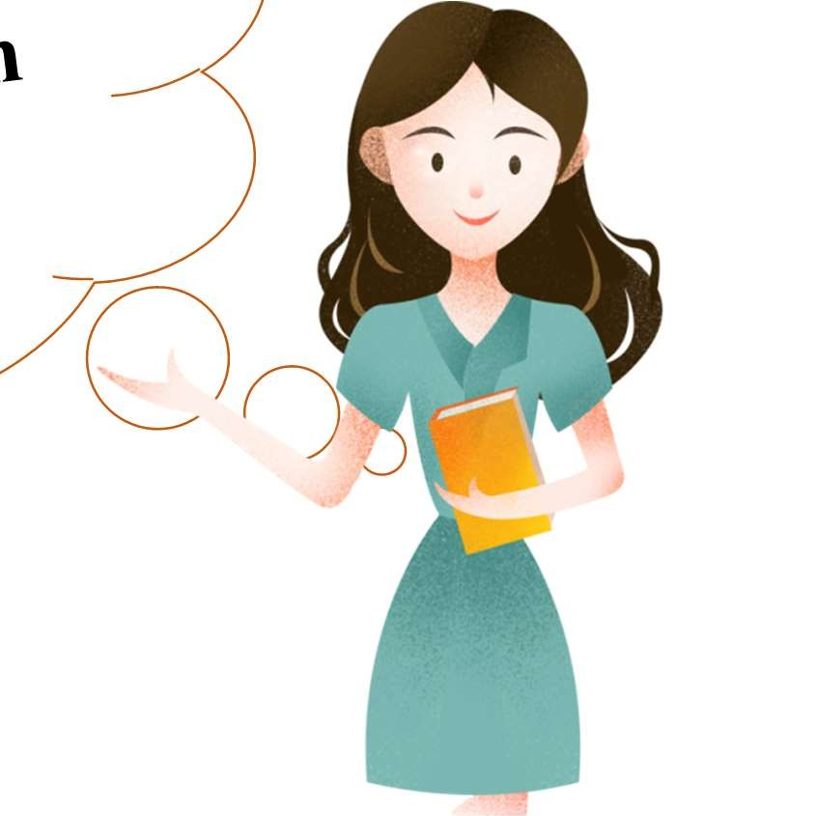


Slide 48
Cảm xúc, suy nghĩ của Dế Mèn

Slide 49
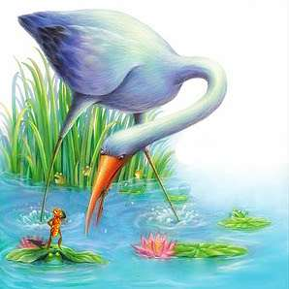
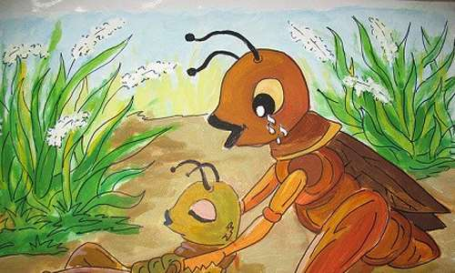
PHIẾU HỌC TẬP
Câu 1: Vì sao Dế Choắt lại chết?
Vì cơ thể DC vốn ốm yếu
Vì DC bị tai nạn
Vì DM trêu chị Cốc, chị Cốc nổi nóng và mổ chết DC để trút giận Câu 2: Thái độ của DC trước khi chết
Oán hận
Không hề trách móc mà còn ân cần khuyên nhủ
Im lặng
Câu 3: DC đã khuyên nhủ DM điều gì khiến DM xúc động và tỉnh ngộ?
Ở đời không được ngông cuồng dại dột sẽ chuốc vạ vào thân
Ở đời phải cẩn thận khi nói năng, nếu không sớm muộn cũng mang vạ vào thân
Ở đời mà có thói hung hăng bậy bạ, có óc mà không biết nghĩ sớm muộn cũng mang vạ và mình.
4. Trong cảm nhận của em, Dế Choắt là người như thế nào?(*)
...................................................................................................................

Slide 50
Nguyên nhân: Dế Mèn trêu chị Cốc, chị nổi nóng và mổ chết Dế Choắt để trút giận
Cái
chết của Dế Choắt
Thái độ của Dế Choắt: không trách móc, ân cần khuyên nhủ → hiền lành, bao dung.

Slide 51


Chứng kiến cái chết của Dế Choắt, Dế Mèn đã có những cảm xúc, suy nghĩ gì? Suy nghĩ đó cho thấy sự thay đổi nào ở Dế Mèn? Em có nhận xét gì về nghệ thuật miêu tả nhân vật của Tô Hoài?

Slide 52
Sợ hãi
“tôi cũng khiếp, nằm im thít, hoảng hốt”
Cảm
Nghệ thuật miêu tả tâm lí nhân vật sinh động, hợp lý.
xúc, suy nghĩ của Dế
Mèn
Ân hận
“anh mà chết là tại tôi ngông cuồng”
Hối lỗi
“Nào tôi đâu biết…bây giờ”

Slide 53

Bài học đường đời đầu tiên

Slide 54
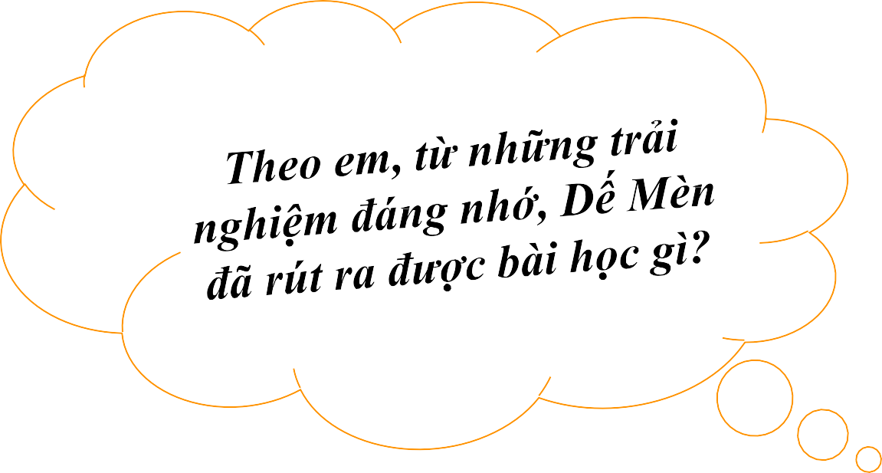



Slide 55
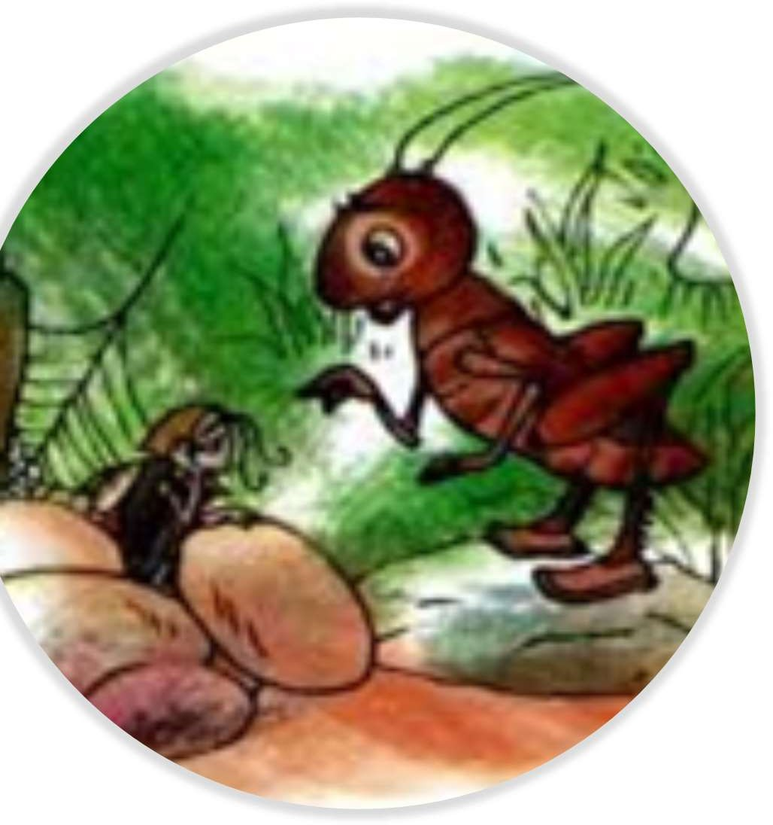
Hung hăng, hống hách láo chỉ tổ đem thân mà trả nợ cho những cử chỉ ngu dại của mình thôi.
Ở đời mà có thói hung hăng bậy bạ sớm muộn cũng mang vạ vào mình đấy.
Bài học về cách ứng xử, sống khiêm tốn, biết tôn trọng người khác.
Bài học về tình thân ái, chan hòa

Slide 56
Bài học cho bản thân

Slide 57
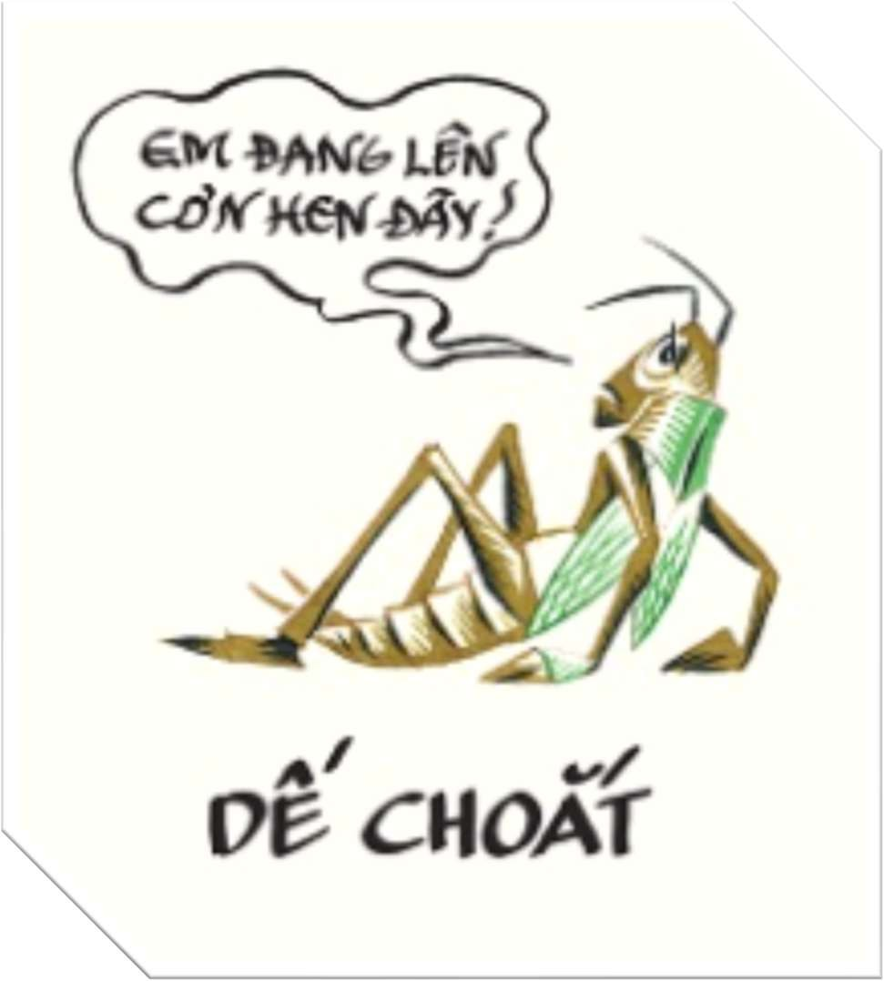


Nếu có người bạn như Dế Choắt, em sẽ đối xử với bạn như thế nào?

Slide 58

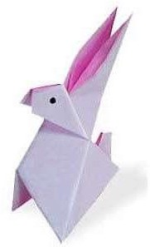

Slide 59

III. LUYỆN TẬP

Slide 60

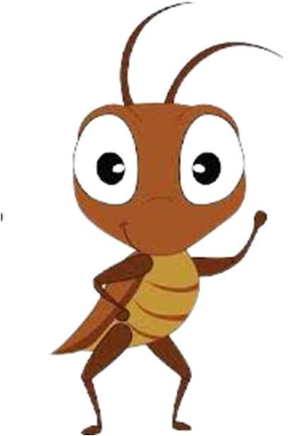
 | Dế Mèn | Dế Choắt
Ngoại hình
Lời nói
Tính cách
Cảm nhận của em về nhân vật

Slide 61
 | Dế Mèn | Dế Choắt
Ngoại hình | Khoẻ mạnh, cường tráng: Đôi càng mẫm bóng, vuốt cứng, nhọn hoắt, cánh dài, râu dài uốn cong, hùng dũng,… | Ốm yếu, xấu xí, gầy gò và dài lêu nghêu như gã nghiện, đôi càng bè bè,…
Lời nói | Xưng ta, gọi mày | Xưng anh – em
Tính cách | Hống hách, kiêu ngạo, ngông cuồng,… | Hiền lành, nhẫn nhịn, vị tha, bao dung,…
Cảm nhận của em về nhân vật | … | …

Slide 62


Những điều em nắm chắc | Những điều em băn khoăn

Slide 63
IV. VẬN DỤNG

Slide 64
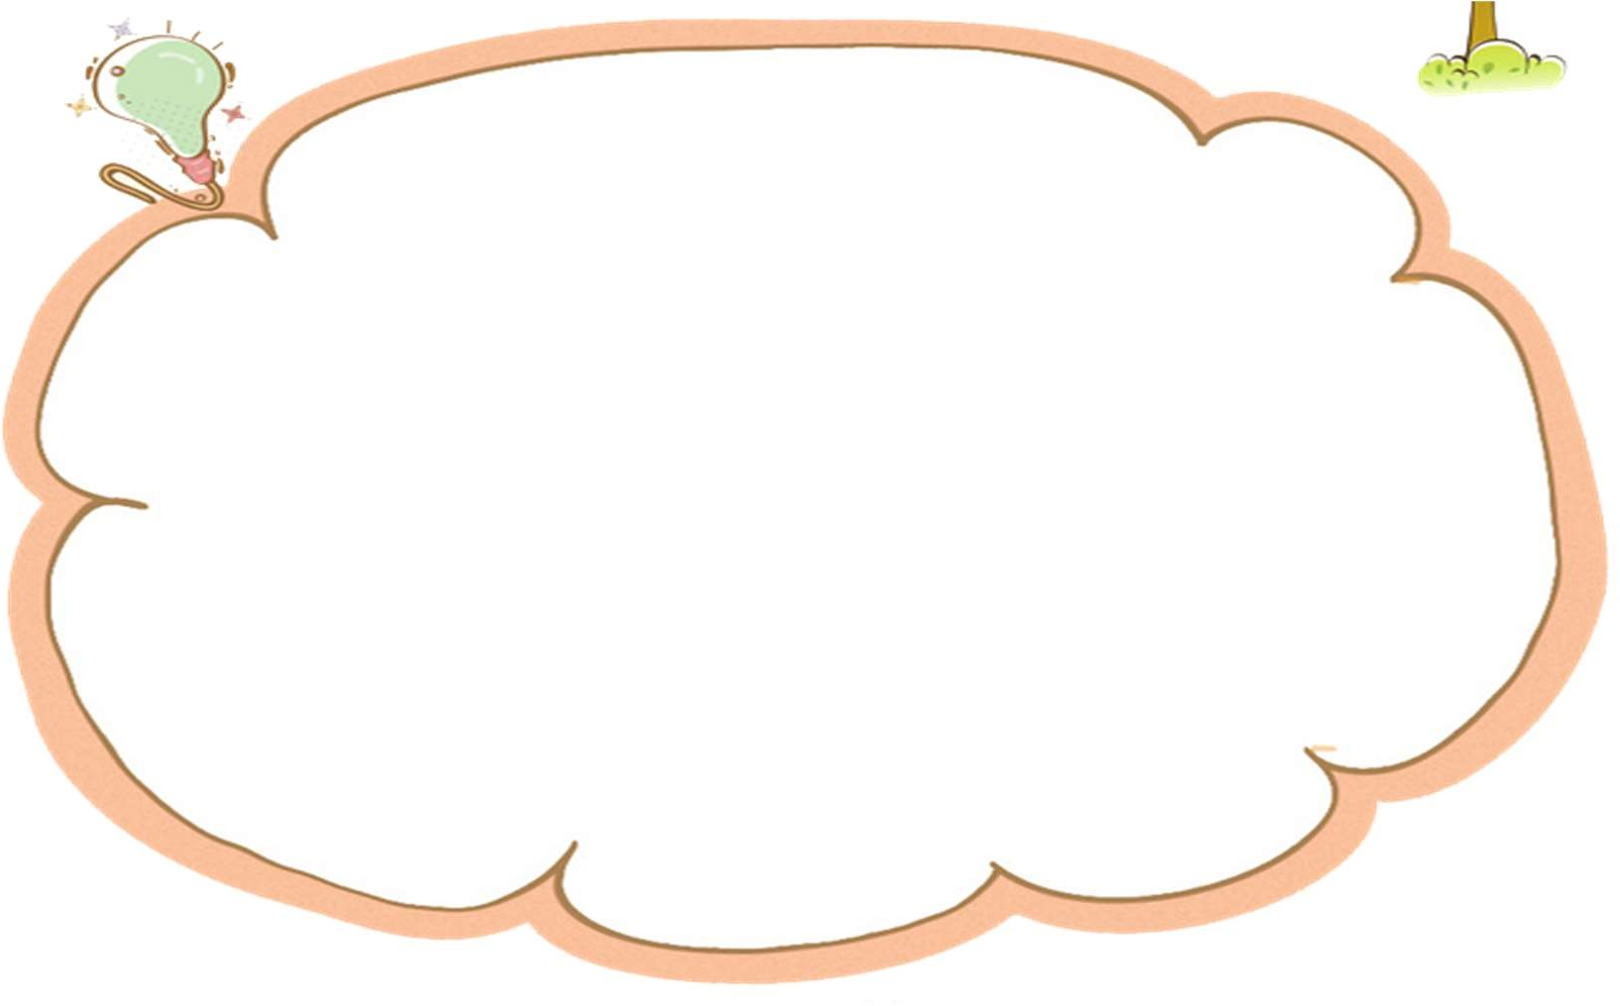

Câu chuyện về Dế Mèn, Dế Choắt và Cốc đưa đến cho chúng mình rất nhiều bài học thú vị, và những bài học ấy diễn ra trong chính cuộc sống của chúng ta. Và bây giờ, các con hãy cùng cô đến với Góc chia sẻ mang tên “Chuyện chưa kể”, để chúng mình cùng lắng nghe chia sẻ của các bạn nhé!

Slide 65


